Slide 1
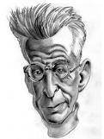
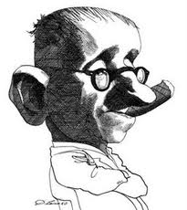
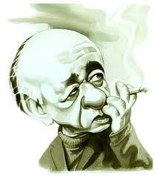
DRAMA 20.st.- kasni modernizam

Slide 2
Karakteristike:
dinamičnost
smjenjivanje ratličitih stilova; nadrealizma, poetske drame, filozofije,..
epski teatar
antidrama (teatar apsurda)

Slide 3
EPSKI TEATAR tvorac: Bertolt Brecht
spajanje obilježja drame i epike
dramska radnja
izjednačava se s fabulom
nema dramske kompozicije; svaki je prizor samostalan, spojen principom montaže; izostaje napetost
obuhvaća veliki vremenski raspon i više prostora
radnja se prekida songovima

Slide 4
pripovjedač
ne pojavljuje se uvijek
svojim komentarima prekida radnju
Brechtovo kazalište – društveno angažirano kazalište
cilj je angažirati gledatelje, potaknuti ga na razmišljanje, na akciju, na mijenjanje svijeta

Slide 5
efekt začuđenosti ili V-efekt
sredstvo razaranja scenske iluzije, te iluzije da su svijet i društvo nepromijenjivi
odnosi se i na glumce – oni se ne poistovjećuju sa svojom ulogom , nego od nje distanciraju
osnovna ideja drame : OSUDA RATA koji uništava ljudskost
Notes:
V- efekt – sposobnost da preko nečega što je poznato dopremo do nepoznatog; omogućue nam da nam se poznato prikaže kao iznenađujuće i novo.

Slide 6
BERTOLT BRECHT ( 1898. – 1956.)

Slide 7
BIOGRAFSKI PODATCI
njemački književnik iz građanske obitelji
studirao medicinu i prirodne znanosti, ali se ubrzo posvećuje kazalištu
od 1933. do 1941. boravi u inozemstvu, bježeći pred nacističkom vlašću i djelujući protiv nje
1941. dobiva vizu za SAD-e
Notes:
Dolaskom nacista na vlast, zabranili sva Brechtova djela simboličnom “lomačom dekadentne književnosti” na trgu ispred dberlinske opere

Slide 8
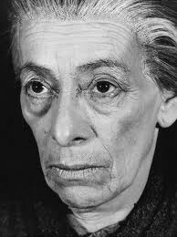
HELEN WEIGEL
Notes:
Bertolova žena; oženili se 1926 i imali sina Stefana; ostali u braku do kraja života iako ju je često varao

Slide 9
Margarete Steffin
Ruth Berlau

Slide 10
1948. se vraća u Istočni Berlin i osniva Berlinski ansambl
postavlja drame epskog teatra
protestira protiv nepravednosti suvremene civilizacije
nemilosrdno se ruga modernom društvu
svjetsku slavu stječe 1954. djelom Majka Courage i njezina djeca
umire od srčanog udara

Slide 11
Stvaralačke faze:
rana faza
ekspresionističke drame
težište je na pobuni protiv tradicije i analizi čovjeka
Baal (1918.)
drame temeljene na analizi društva i društvenih odnosa
Opera za tri groša (1928.)
Didaktičke i antifašističke drame – priklanja se političkom teatru
Užas i bijeda Trećeg Reicha

Slide 12
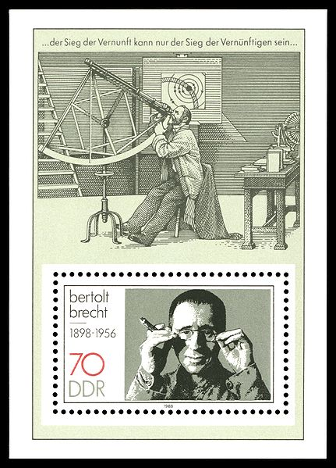
1933.- 1948. (razdoblje emigracije) – zrela i najplodnija faza
nastaju “velike drame”
Majka Courage i njezina djeca (1941.)
Dobri čovjek iz Sečuana (1943.)
Život Galilejev
Kakvsaski krug kredom (1954.)

Slide 13
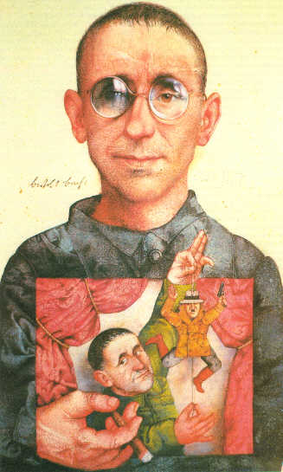
dolaskom na vlast, nacisti
su zabranili sva Brechtova
djela simboličnom “lomačom
dekadentne književnosti”
na trgu ispred
berlinske opere

Slide 14
Majka Courage i njezina djeca
književna vrsta: drama
vrijeme radnje: 17. st.; Tridesetogodišnji rat (1618.- 1648.)
glavni likovi:
Majka Courage
Eilif
Švicarski Sir djeca
Kattrin

Slide 15
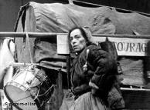
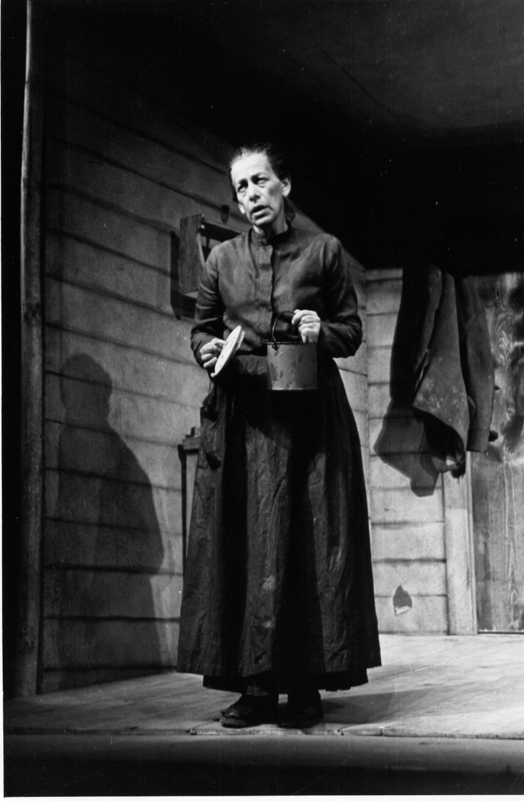
Majka Courage ''Courage se, naredniče, zovem jer sam se bojala da će mi propasti posao pa sam se iz Rige provezla kroz zaštitnu vatru i 50 štruca kruha u kolima.''
Ana Fierling
nastoji se okoristiti ratom i zaštititi svoju djecu
alegorijski lik – okaljana njemačka
rat shvaća kao obrt
na kraju ona propada – prazna kola su simbol njezinog neuspjelog ratnog profiterstva

Slide 16
Eilif Nojocki
najstariji sin
inteligentan
hrabar
Švicarski Sir
odlikuje se poštenjem
Kattrin Haupt –
''Ovoj tu je već dvadeset i pet, a još nema muža.'' ''Ne budi odveć dobroćudna, Kattrin...''
osjećajna i dobroćudna; nijema

